Slide 1
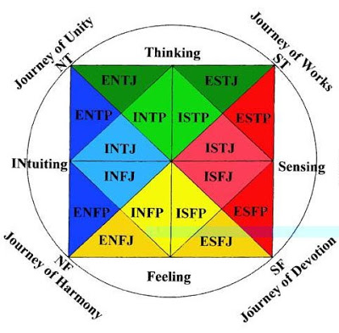
Typologie osobnosti

Slide 2
I - introverti
Energii získávají z vnitřního světa úvah, pocitů a myšlenek
Dobíjí se z času, který stráví sami se sebou
Jsou někdy jakoby duchem nepřítomní
Ve společnosti tiší a méně iniciativní
Lidé na ně nedbají, jako by tam ani nebyli
Podílejí se na práci, až když mají věci promyšleny, a vyjadřují, až když mají názor dobře zformulován
Musejí být občas vytahováni ze svých "ulit", aby ostatním řekli svůj názor, co si myslí
Neposkytují příliš mnoho zpětné vazby a ani sami ji nijak zvlášť nevyžadují
Notes:
Až 65 % předurčeno geneticky
65 = 70 % jsou extraverti – svět extravertního spiknutí
Jedni dělají co se jim řekne, druzí si to užijí

Slide 3
E - extraverti
Dobíjejí se z vnějšího světa, z okolí, z lidí, činností
Jednají z popudu, bez rozmýšlení, metoda pokusu a omylu
Rozvíjejí myšlenky a nápady v debatě s ostatními
Těší je znát hodně lidí a věcí, i když někdy třeba jen povrchně
Rádi zahrnují jiné do svých činností nebo jsou zahrnováni jinými do jejich
Nenechávají si obvykle věci pro sebe, jsou výřeční, dávají najevo, co si myslí nebo cítí
Ostatní "převálcují" a nedají jim příležitost se projevit
Mohou být povrchní

Slide 4
Psychické funkce
V bdělém stavu, když je naše mysl aktivní, je naše vědomí zaměstnáno dvěma hlavními procesy, dvěma psychickými funkcemi:
příjmem informací - vnímáním
vyhodnocováním informací - usuzováním.

Slide 5
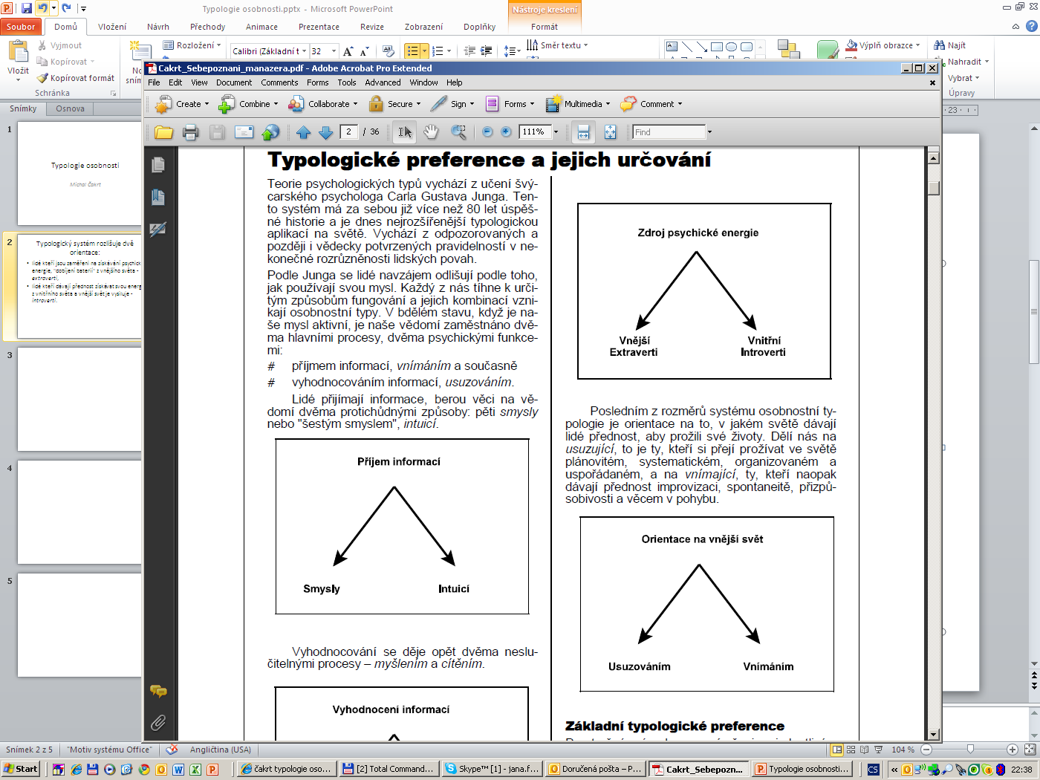
Příjem informací
pěti smysly – smyslové vnímání
nebo "šestým smyslem„ - intuicí.

Slide 6
S - smyslové vnímání (sense)
Pracují na základě konkrétní zkušenosti
Věnují pozornost detailům, jednotlivým částem z celku
Faktům, datům, tomu, co lze uchopit smysly
Podrobnému zkoumání
Vidí dříve "stromy" než "les„
Mají smysl pro realitu, užitečnost a pragmatičnost
Mají opatrný, zdrženlivý přístup ke změnám
"nestřílí od boku"
Notes:
66 % S, 33 % Intuitivci

Slide 7
N - intuice
Mají zájmem o kombinace a budoucí možnosti
Vidí dříve "les" než "stromy"
Mají sklon mluvit obecně, s méně detaily
Mohou působit spekulativně, zabývat se tím, "co když„
Mohou vypadat nevytížení při čekání na inspiraci, těkání, pídění se po novinkách
Mají raději – a sami dávají – obecné pokyny, co má být uděláno, ale ne jak
Problém s rozbíhavostí myšlení a uvažování, hned se nadchnou pro nějakou novinku
Přehlédnou jednoduchá řešení či detaily

Slide 8
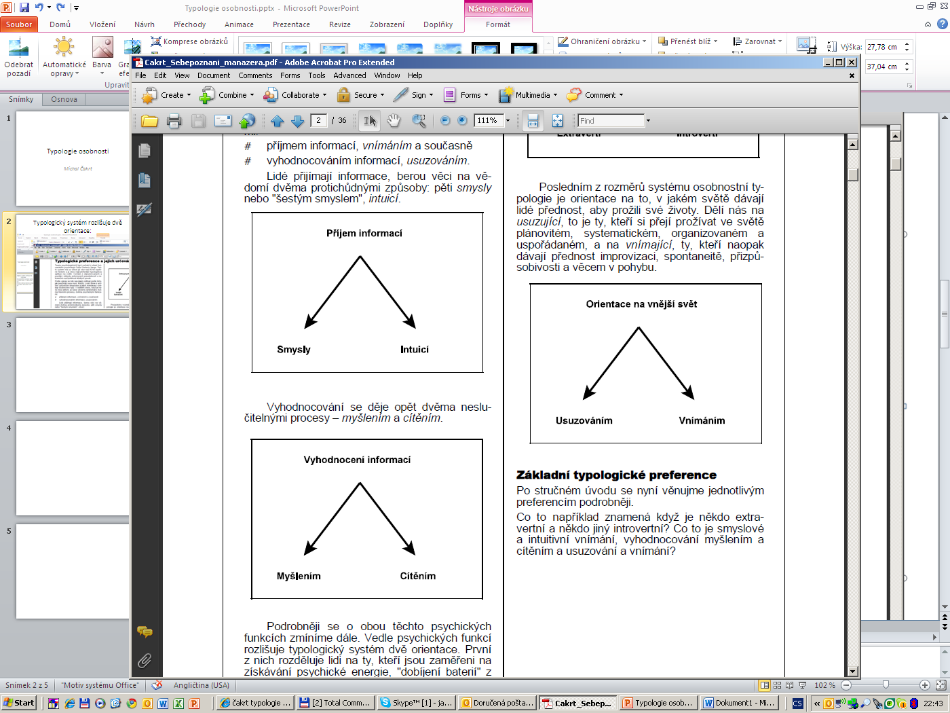
Vyhodnocení informací
Vyhodnocování se děje opět dvěma neslučitelnými procesy:
myšlením
cítěním.

Slide 9
T – myšlení (think)
Hned se pustí do díla, nepotřebují se nutně s nikým seznamovat nebo rovnou přátelit
Styky s ostatními bývají krátké a věcné
Přirozeně kritičtí vůči nápadům a návrhům, připraveni nabídnout řešení
Potřebují, aby věci – úkoly, rozhodnutí, předpisy, organizační struktury – dávaly smysl
Umí přijímat věcná, logická, neosobní rozhodnutí, bez ohledu na osobní přání
Notes:
muži

Slide 10
F – cítění (feel)
Přijímající, tolerantní, jemní
Fungují v podmínkách souladu, přátelské kolegiality, vstřícnosti, brerou v úvahu emoce
Vycházejí z přesvědčení, že primární jsou harmonické vztahy a soulad a že z nich dříve nebo později vzejde úspěch
Dělá jim potíže říkat nepříjemné věci, sdělit to na rovinu a pak působí nerozhodně nebo manipulativně
Tolerance, schopnost odpouštět, omlouvat
Spolupracovat, být týmovými hráči
Notes:
ženy

Slide 11
Posledním z rozměrů systému osobnostní typologie
usuzující, kteří si přejí prožívat ve světě plánovitém, systematickém, organizovaném a uspořádaném,
vnímající, kteří naopak dávají přednost improvizaci, spontaneitě, přizpůsobivosti a věcem v pohybu.

Slide 12
J – usuzující (judge)
Fungující podle harmonogramu: “Napřed povinnost, potom zábava!”
Dotahují věci do konce a to i tehdy není-li to bezpodmínečně nutné, nesnášejí "pomníčky"
Zavádějí do práce řád a pořádek, strukturu, opakovatelnost a předvídatelnost
Odrazují lidi rázností svých názorů a potřebou mít věci pod kontrolou
Umějí se včas rozhodnout
Věnují se úkolu, i když se "zvrhne" do rutiny a nudné práce

Slide 13
P – vnímající (perceive)
Preference žít spontánní život, otevřený všem možnostem
Lidé posledního dne, “za pět minut dvanáct”
Ztrácejí rychle zájem, věci jim zevšední, více věcí začnou než dokončí
Otálejí s rozhodnutími
Jejich energie a nadšení mohou vadnout, když úlohy "degenerují" do práce, rutiny
Umějí improvizovat, když všechno selhalo a věci se nevyvíjejí podle předpokladů, dokáží začít znovu a neztratit hlavu
"Netlačí na pilu" a dokáží se přizpůsobit
Poskytují ostatním prostor

Slide 14
Zdroje:
http://ografologii.blogspot.cz/2007/11/mbti-typologie.html
http://i-psychologie.blog.cz/1209/mbti-typologie-osobnosti
http://i-ris.blog.cz/1507/hloubeji-do-mbti

